Slide 1
ИХ ЖИЗНЬ – СЮЖЕТЫ ДЛЯ РОМАНОВ
(тематическая выставка )
Библиотекарь 1 кат. Студеникина Н.Б.

Slide 2
Русский князь Иван Калита и сподвижник Петра I Александр Меншиков,
две российские императрицы – Екатерина I и Екатерина II, основоположники
космонавтики Циолковский и Королёв… Что могло объединить книги об этих
знаменитых людях на одной выставке?
Во-первых то, что книги эти вышли в старейшей книжной серии «Жизнь
замечательных людей». Серия была основана в 1890 году русским книгоизда-
телем Флорентием Павленковым. Она являлась первой в Европе биографической
коллекцией, имевшей большой успех. В период с 1890 по 1915 год было опубли-
ковано около 200 биографий выдающихся людей всех времён и народов, начиная
с древнейших времён и заканчивая началом 20 века. Общий тираж всех переиз-
даний составил более 1,5 миллионов экземпляров.
В 1932 году серию ЖЗЛ продолжил русский советский писатель Максим
Горький. Продолжая традицию Ф.Павленкова, в серии выходят биографии учёных
и философов, правителей и полководцев, композиторов, художников и литераторов. авторами этих книг являются журналисты, учёные, популяризаторы
науки, современные писатели.

Slide 3
Во-вторых, и это самое главное, биографии этих персонажей могут стать
сюжетами для романов любого жанра. Это может быть любовная история,
авантюрный роман с лихо закрученной интригой, детектив или даже триллер. Всё будет зависеть от буйной фантазии писателя.
В наши дни стали очень популярными байопики – экранизации биографий знаменитых людей. Снято несколько фильмов и сериалов о Екатерине Великой, сериал о Сергее Павловиче Королёве, художественный фильм о Константине Эдуардовиче Циолковском. И всё же мы предлагаем почитать книги из серии ЖЗЛ, так как их авторами являются признанные учёные, которые в своих повествованиях опирались на реальные факты и события.

Slide 4
94 Б 825 Борисов, Н. С. Иван Калита / Н. С. Борисов. 3-е изд. – Москва : Молодая гвардия, 2005. – 302 с. : ил. – (Жизнь замечательных людей).
Эта книга – первая биография московского князя Ивана Даниловича Калиты, «собирателя Руси», подлинного основателя Московского Государства. Это имя и это прозвище знакомы нам со школьной скамьи. Но что мы знаем об этом человеке? «Скупец», «лицемер», «вероломный татарский угодник» – какими только эпитетами не награждали его историки прошлых столетий. Автор книги попытался по-новому взглянуть на этого человека, и пред нами предстал другой Иван Калита – мудрый правитель, заслуживший у современников прозвище «Добрый», человек, всю свою жизнь старавшийся ревностно исполнять долг государя и христианина.

Slide 5
94 П 12 Павленко, Н. И. Меншиков: Полудержавный властелин. – 2-е изд. – Москва : Молодая гвардия, 2005. – 365 с.: ил. – (Жизнь замечательных людей).
Вниманию читателей предлагается биография Александра Даниловича Меншикова – знаменитого сподвижника Петра I, человека, совершившего, пожалуй, самую головокружительную карьеру в истории России. Необычным был путь восхождения его к могуществу, славе и богатству – пирожник стал вторым лицом в государстве. Незаурядными были дарования этого человека, в полной мере раскрывшиеся на военном и административном поприщах. Не оставляет равнодушным падение князя, последние годы жизни, проведённые в ссылке в далёком Берёзове. Среди сподвижников царя Меншиков занимал особое место и по талантам, и по реальному вкладу в преобразования. Интересен он и как личность – личность нового времени, пробуждённая к жизни реформами царя-реформатора.

Slide 6
94 П 12 Павленко, Н. И. Екатерина I / Н. И. Павленко. – Москва : Молодая гвардия, 2004. – 265 с.: ил. – (Жизнь замечательных людей).
Первая русская императрица Екатерина Алексеевна не принадлежала к числу выдающихся государственных деятелей; она царствовала, но не управляла. После кончины Петра Великого его супруга Екатерина Алексеевна – к тому времени уже объявленная императрицей – была возведена на престол, который и занимала в течение двух с половиной лет. Отличавшаяся такими добродетелями, как лёгкий характер, милосердие и сострадание, Екатерина Алексеевна сумела пленить сердце сурового супруга, но, находясь рядом с ним в течение почти двух десятилетий, так и не приобрела навыков управления огромной империей. Впрочем, Екатерину, несомненно можно назвать личностью незаурядной. Уже одно то, что бывшая прачка и служанка, пленница фельдмаршала Б.П.Шереметева, а затем А.Д.Меншикова стала первой русской императрицей – случай редчайший в мировой истории – даёт основание выделить её из числа ординарных людей, если не по признакам , свойственным государственным деятелям, то по чисто человеческим свойствам натуры.

Slide 7
94 П 12 Павленко , Н. И. Екатерина Великая / Н. И. Павленко. – 6-е изд. – Москва : Молодая гвардия, 2006. – 495 с. : ил. – (Жизнь замечательных людей)
Екатерина Великая – женщина удивительной судьбы. Немецкая принцесса София Ангальт-Цербстская восходит на российский престол и в течении почти тридцати пяти лет самодержавно управляет великой Империей. Ей принадлежит выдающееся место в истории России второй половины 18 века. Эта немка оказалась более русской, чем, например русские императрицы Анна Иоанновна и Елизавета Петровна. Правление Екатерины, прежде всего, сопряжено с достоинствами и достижениями, позволяющими возвести её в ранг выдающихся государственных деятелей дореволюционной России и поставить её имя рядом с именем Петра Великого.

Slide 8
94 Д 306 Демин, В. Н. Циолковский / В. Н. Демин. – Москва : Молодая гвардия, 2005. – 323 с. : ил. – (Жизнь замечательных людей).
В серии «Жизнь замечательных людей» уже публиковались книги о К.Э.Циолковском. Авторов этих книг в первую очередь интересовали мельчайшие подробности жизни и быта героя, хронология его научно-технического творчества и изобретательства, а также вклад в мировую науку.
Новая биография Константина Эдуардовича, написанная доктором философских наук В.Н.Деминым, кардинально отличается от предыдущих. Основоположник отечественной и мировой космонавтики представлен здесь не только как гениальный ученый и изобретатель, но и как выдающийся философ-космист, определивший вектор развития науки и философии на многие десятилетия вперёд.

Slide 9
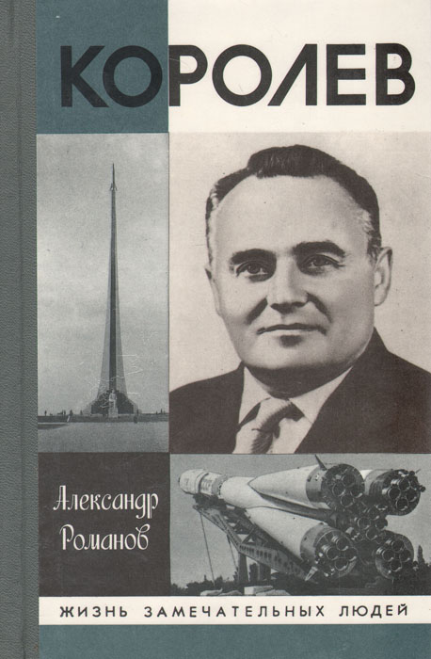
94 Р 693 Романов, А. П. Королёв / А. П. Романов. – Москва : Молодая гвардия, 1990. – 479 с. : ил. – (Жизнь замечательных людей).
Советский учёный, конструктор ракетно-космических систем, основоположник практической космонавтики, ключевая фигура в освоении космоса человеком. Под его руководством был организован и осуществлён запуск первого искусственного спутника Земли первого космонавта Ю.А.Гагарина.
За этими сухими строчками – яркая, насыщенная событиями жизнь Сергея Павловича Королёва.
Сергей Павлович вписал одну из ярчайших страниц в историю нашей Родины. Будучи человеком огромной энергии, он сочетал в себе мечтательность и трезвый рационализм, качества терпеливого воспитателя и жесткого руководителя. Его трудами человечество вступило в новую эру – эру космонавтики, а Советский Союз стал самой передовой космической державой.

